Slide 1
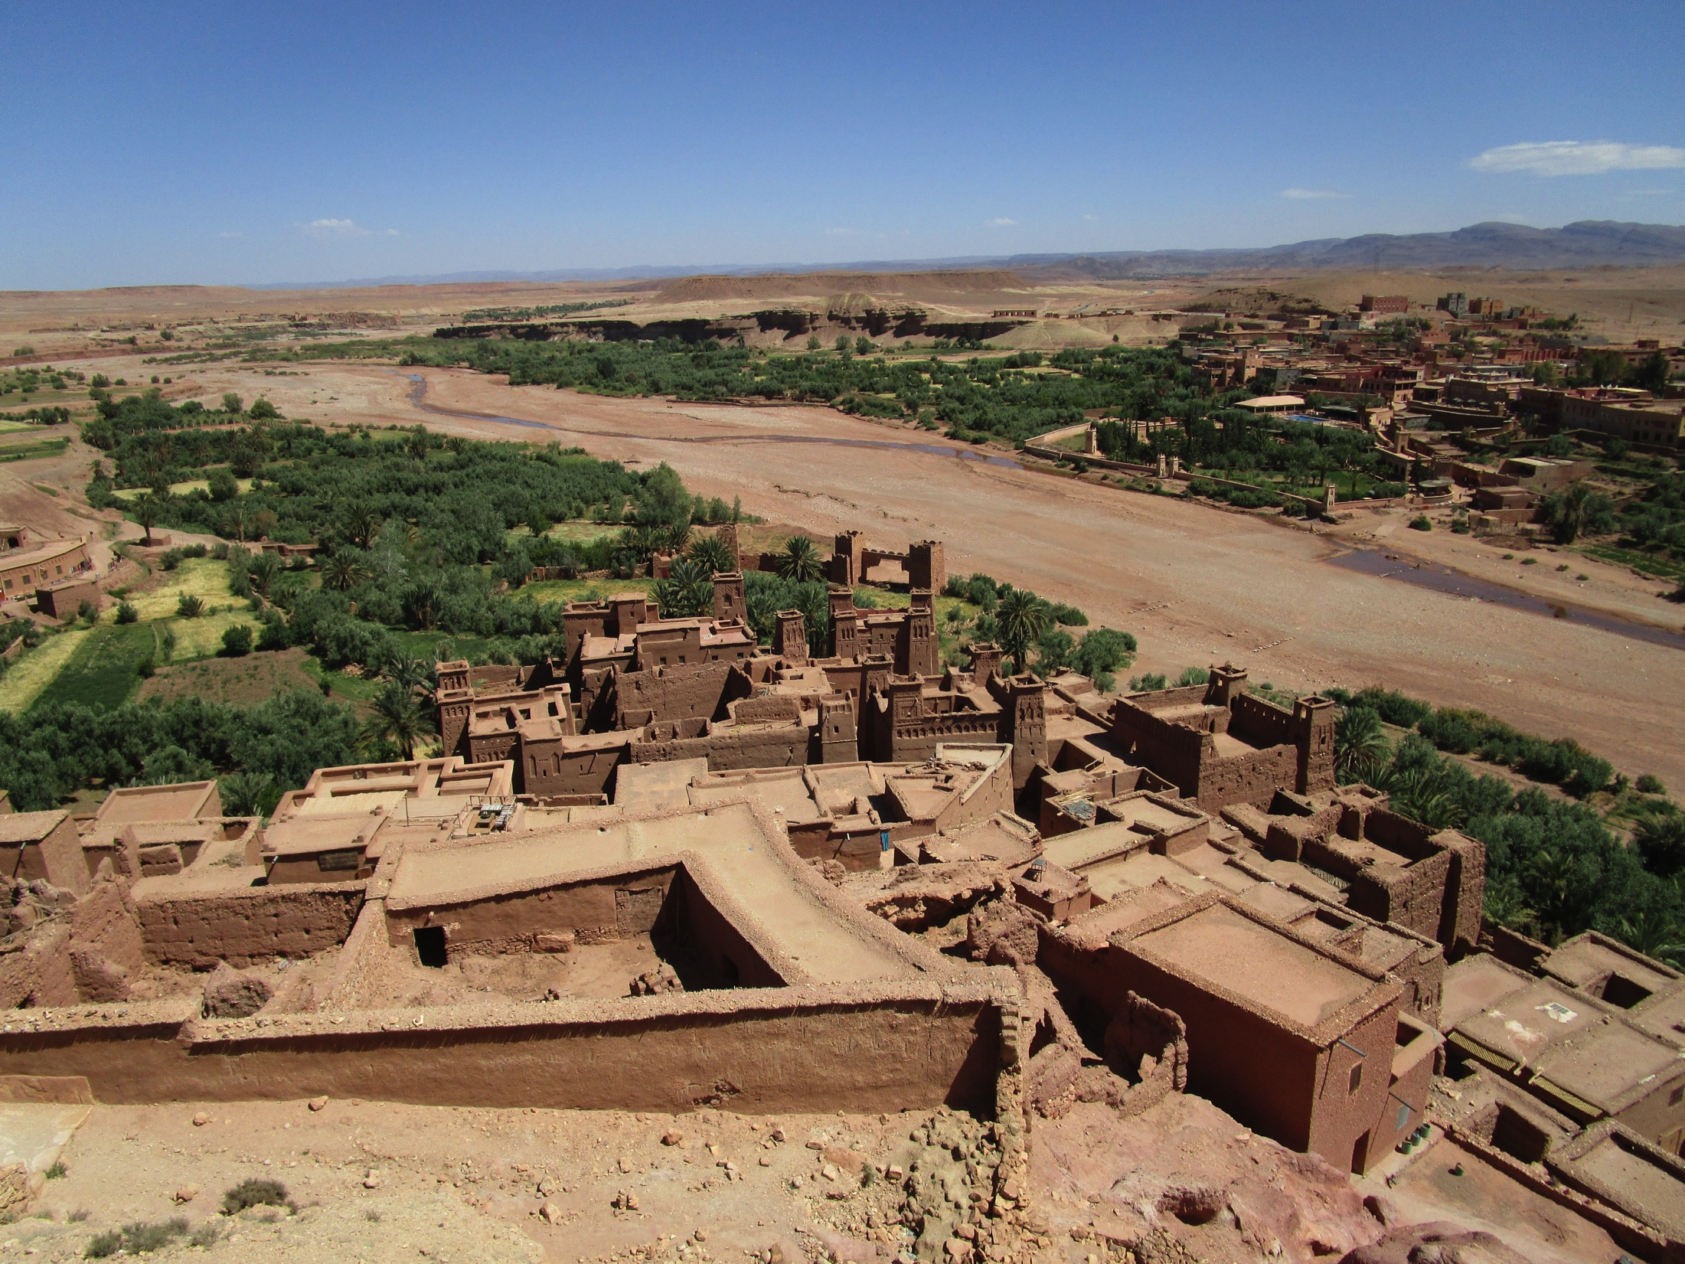
RURAL HERITAGE- LANDSCAPES AND BEYOND
PATRIMOINE RURAL - PAYSAGES ET AU-DELÀ
Rural Heritage and Urban-Rural Linkages in the ICOMOS
SDGs Policy Guidance / Patrimoine rural et liens urbain-rural
dans le guide de politique pour les ODD de l'ICOMOS
Knowledge Café / Café des connaissances #1069
Ege Yildirim, Ilaria Rosetti, Patricia O’Donnell
ICOMOS Advisory Committee Scientific Symposium /
Symposium scientifique du Conseil consultatif de l’ICOMOS
17 Octobre 2019, Marrakesh, Morocco / Marrakech, Maroc

Slide 2
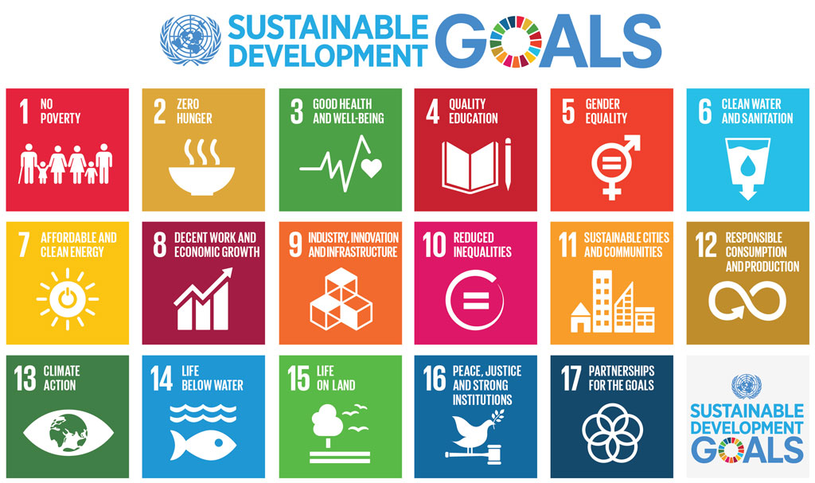
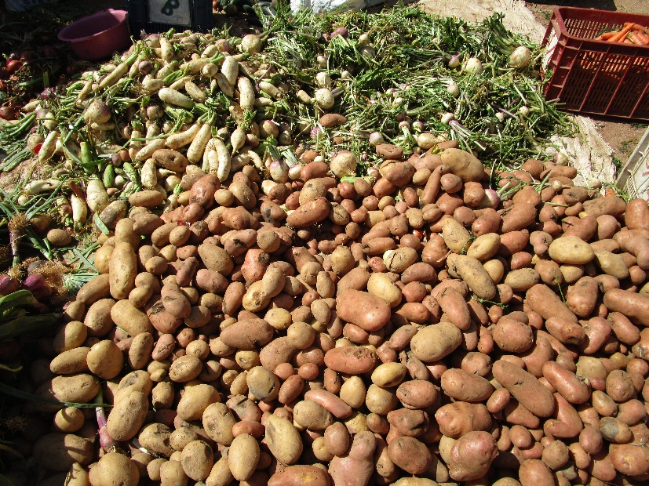
ICOMOS Policy Guidance on Cultural Heritage for the Sustainable Development Goals / Le guide de politique pour les Objectifs de Développement Durable de l'ICOMOS
Corresponding to Symposium Aims / Correspondant aux objectifs du symposium:
2: Examine ways to benchmark and share strategies for integration of inter-connected values of rural landscapes and heritage / Examiner les moyens de comparer et de partager des stratégies d'intégration des valeurs interconnectées des paysages et du patrimoine ruraux
4: Reflect on methods for identification, documentation and interpretation to support appropriate policies and raise awareness on values of rural landscapes and heritage / réfléchir sur les méthodes d'identification, de documentation et d'interprétation afin de soutenir les politiques appropriées et sensibiliser aux valeurs des paysages et du patrimoine ruraux
Rural Heritage- Landscapes and Beyond 17-Oct-2019 Patrimoine Rural - Paysages et Au-Delà Yildirim-Rosetti ODonnell

Slide 3



Policy Guidance Context and Main Messages /
Contexte d'orientation du guide de politique et principaux messages
Priority Action 1 of ICOMOS SDGs Working Group: PG as effective advocacy and communication tool for wider society/ development world; improve recognition of role of cultural heritage in sustainable development (esp. SDG 11.4, New Urban Agenda) / Action prioritaire 1 du groupe de travail des ODD de l'ICOMOS: GP en tant qu'outil efficace de plaidoyer et de communication pour la société au sens large / le monde du développement; améliorer la reconnaissance du rôle du patrimoine culturel dans le développement durable (en particulier l'ODD 11.4, Nouveau Programme pour les Villes)
“Heritage as resource & strategic opportunity” / “le patrimoine en tant que ressource & opportunité stratégique”
“Dimensions of SD: economy, society, environment + culture” / “Dimensions du DD: économie, société, environnement + culture”
Draft launch aimed at WUF10, Feb. 2020 , final launch at HLPF 2021 / Projet de lancement destiné au FUM10, fév. 2020, lancement définitif au FPHN 2021
Rural Heritage- Landscapes and Beyond 17-Oct-2019 Patrimoine Rural - Paysages et Au-Delà Yildirim-Rosetti-ODonnell

Slide 4

Policy Guidance Tentative Structure /
Structure Provisoire du guide de politique
Introduction / Introduction
  Issues to tackle; objective and methodology; why document is needed (format, audience) / Questions à aborder; objectif et méthodologie; pourquoi le document est nécessaire (format, public)
ICOMOS and the SDGs: Integrating culture and development / L’ICOMOS et les ODD: Intégrer la culture et le développement
  Conceptual framework, ICOMOS’s role and cooperation with key partners / Cadre conceptuel, rôle de l’ICOMOS et coopération avec les partenaires clés
  Timeline (evolution of ICOMOS discourse) / Chronologie (évolution du discours de l'ICOMOS)
  Table (ICOMOS documents/events & each Goal/Target) / Tableau (documents/ événements de l'ICOMOS & chaque Objectif/ Cible)
  Geographical map of events organized by ICOMOS / Carte géographique des événements organisés par l'ICOMOS
Cultural Heritage, Goal by Goal / Patrimoine culturel, Objectif par Objectif
  1-2 pages for each SDG / 1-2 pages pour chaque ODD
  Policy statement / Déclaration de politique
  Sentences from ICOMOS’ doctrinal texts / Phrases de textes doctrinaux de l’ICOMOS
  Good practices by ICOMOS / Bonnes pratiques d’ICOMOS
Way Forward / Voie à suivre
  Conclusion and future steps / Conclusion et prochaines étapes
Rural Heritage- Landscapes and Beyond 17-Oct-2019 Patrimoine Rural - Paysages et Au-Delà Yildirim-Rosetti-ODonnell

Slide 5
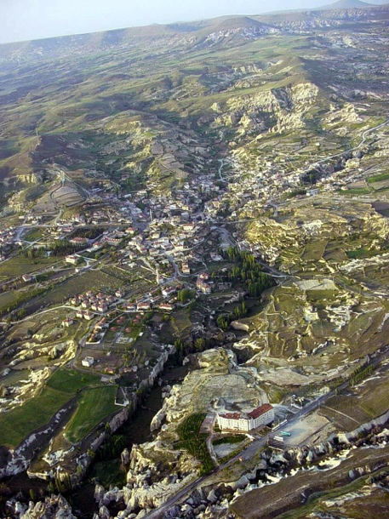
Contribution of Knowledge Cafe to the Policy Guidance /
Contribution du Cafe des connaissances aux Guide de Politique
A discussion platform to contribute to the drafting of the PG, from the perspective of rural heritage, landscapes and rural-urban linkages / Une plateforme de discussion pour contribuer à la rédaction du GP, dans la perspective du patrimoine rural, des paysages et des liens entre zones rurales et urbaines
Rural heritage and landscapes have great relevance for intersection of cultural heritage and sustainable development / Le patrimoine et les paysages ruraux revêtent une grande importance pour l'intersection du patrimoine culturel et le développement durable
  -50% of world population rural / -50% de la population mondiale rurale
  Sustainable rural productivity / Productivité rurale durable
  Sustainable rural daily life / Vie quotidienne rurale durable
  Rural-urban territory and reliance / Territoire rural-urbain et dépendance
  Nearby urban markets / Marchés urbains à proximité
  Culture-nature rural integration / Intégration rurale culture-nature
Rural Heritage- Landscapes and Beyond 17-Oct-2019 Patrimoine Rural – Paysages et Au-Delà Yildirim-Rosetti-ODonnell

Slide 6





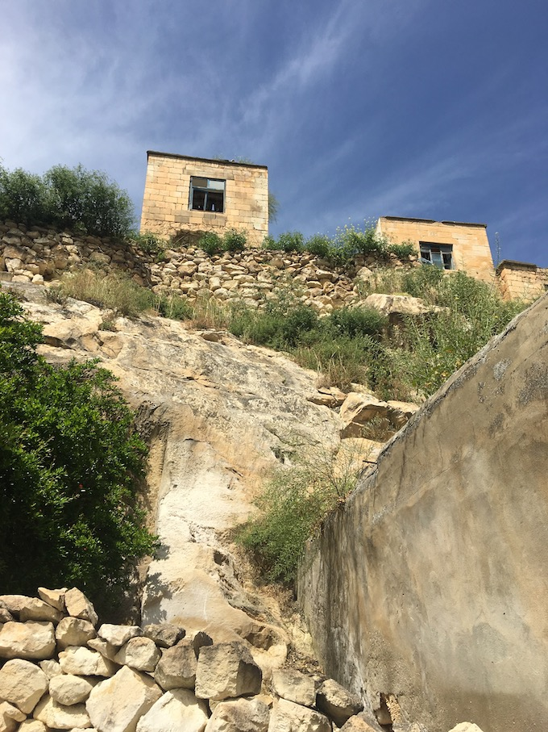



SDGs & Categories of “Continuity and Change” /
Les ODD & Catégories de «continuité et changement»
1: Rural Culture- some possible connections / Culture rurale – quelques liens possibles
  SDG 11.4 (change management for tangible rural heritage) / ODD 11.4 (gestion du changement pour le patrimoine rural matériel)
  SDG 1.5, 2.4, 11.5, 11.b, 13.1 (risk of loss of intangible rural traditions/ practices) / ODD 1.5, 2.4, 11.5, 11.b, 13.1 (risque de perte des traditions/ pratiques rurales immatérielles )
  SDG 8, 8.9 (employment in local cultural production) / ODD 8, 8.9 (emploi dans la production culturelle locale)
  SDG 12.b (rural cultural tourism) / ODD 12.b (tourisme culturel rural)
  SDG 16.7, 16.a, 17.9, 17.15, 17.17 (shared identity of people and places) / ODD 16.7, 16.a, 17.9, 17.15, 17.17 (identité commune des personnes et des lieux)
Rural Heritage- Landscapes and Beyond 17-Oct-2019 Patrimoine Rural - Paysages et Au-Delà Yildirim-Rosetti-ODonnell

Slide 7

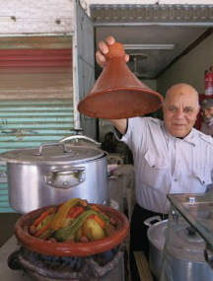
SDGs & Categories of “Continuity and Change” /
Les ODD & Catégories de «continuité et changement»
2: Rural Economics- some possible connections / Economie rurale – quelques liens possibles
  SDG 1 (poverty eradication) / ODD 1 (éradication de la pauvreté)
  SDG 2 (food security) / ODD 2 (sécurité alimentaire)
  SDG 3 (rural agricultural heritage) / ODD 3 (patrimoine agricole rural)
  SDG 8 (improvement of markets and opportunities for rural traditional techniques and rural heritage tourism; infrastructure, services to small enterprises) / ODD 8 (amélioration des marchés et des opportunités pour les techniques traditionnels ruraux et le tourisme lié au patrimoine rural; infrastructures, services aux petites entreprises )
  SDG 11 (spatial form, territorial policies) / ODD 11 (forme spatiale, politiques territoriales)
Rural Heritage- Landscapes and Beyond 17-Oct-2019 Patrimoine Rural - Paysages et Au-Delà Yildirim-Rosetti-ODonnell

Slide 8


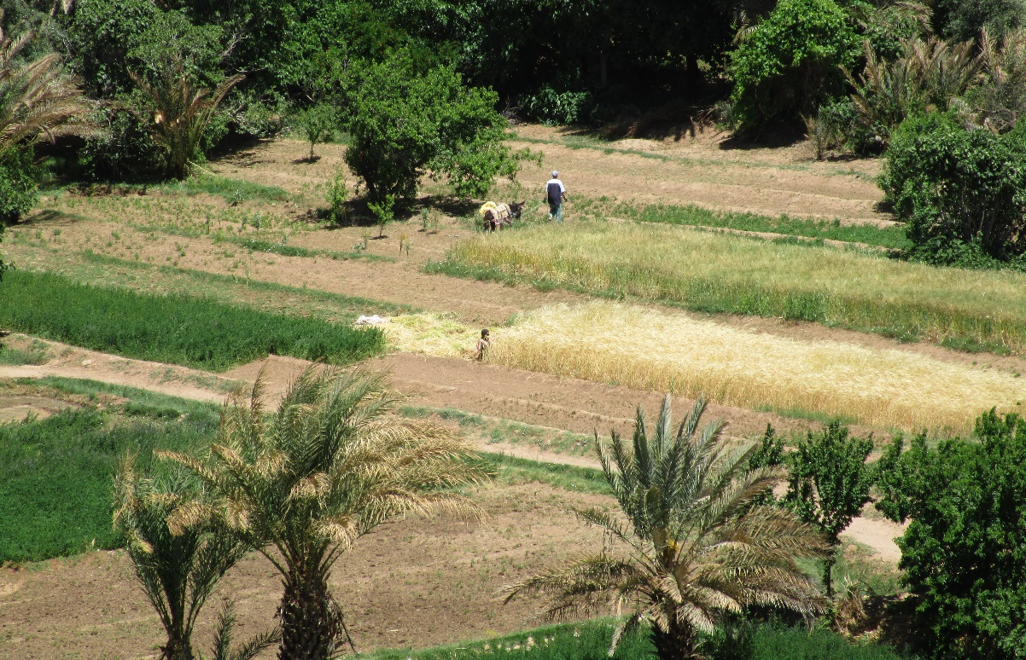
SDGs & Categories of “Continuity and Change” /
Les ODD & Catégories de «continuité et changement»
3: Rural Environment- some possible connections / Environnement rurale – quelques liens possibles
  SDG 6 (water, in Morocco ancient irrigation systems of water rights) / ODD 6 (l'eau, au Maroc, anciens systèmes d'irrigation des droits d'utilisation de l'eau)
  SDG 13, 15 (desertification, climate-induced severe weather events, biodiversity, forest management) / ODD 13, 15 (désertification, phénomènes météorologiques violents causés par le climat, biodiversité, gestion des forêts)
Rural Heritage- Landscapes and Beyond 17-Oct-2019 Patrimoine Rural - Paysages et Au-Delà Yildirim-Rosetti-ODonnell

Slide 9

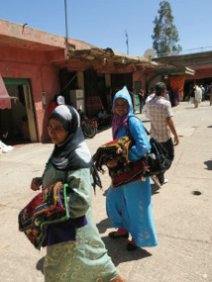
SDGs & Categories of “Continuity and Change” /
Les ODD & Catégories de «continuité et changement»
4: Rural Society- some possible connections / Société rurale – quelques liens possibles
  SDG 1 (poverty alleviation) / ODD 1 (réduction de la pauvreté)
  SDG 2 (agriculture) / ODD 2 (agriculture)
  SDG 3.8, 3.c (health services) / ODD 3.8, 3.c (services de santé)
  SDG 8 (decent work) / ODD 8 (travail décent)
  SDG 16 (peace, justice) / ODD 16 (paix, justice)
  SDG 17 (bottom-up governance) / ODD 17 (gouvernance ascendante)
Rural Heritage- Landscapes and Beyond 17-Oct-2019 Patrimoine Rural - Paysages et Au-Delà Yildirim-Rosetti-ODonnell

Slide 10

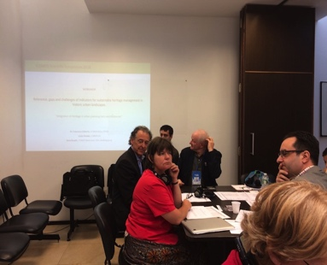
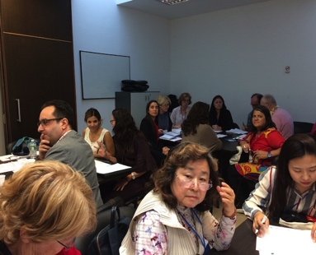
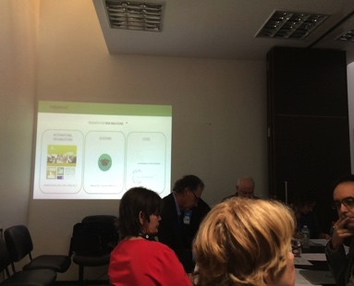
Open Discussion: Method /
Discussion ouverte: Méthode
40 minutes in total / au total
20 minutes: Breakout groups (e.g. 3-4 groups of 5-6) to discuss the links of rural heritage issues to the various 17 Goals and Targets under them / Groupes de discussion (par exemple, 3-4 groupes de 5-6) pour discuter des liens entre les questions de patrimoine rural et les 17 objectifs et les cibles correspondants
20 minutes: Short reporting from each group / bref compte rendu de chaque groupe
To be compiled and disseminated later by the conveners / A compiler et diffuser ultérieurement par les organisateurs
Rural Heritage- Landscapes and Beyond 17-Oct-2019 Patrimoine Rural - Paysages et Au-Delà Authors Family Name-Nom de famille des auteurs

Slide 11
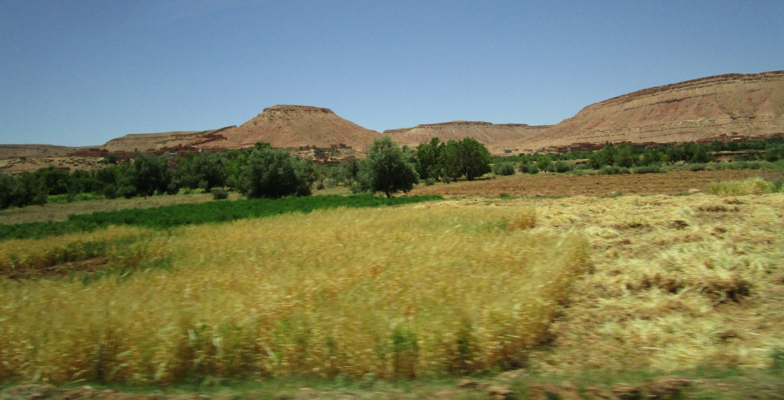
Thank you!
Merci!
!شكرا
Contacts:
ege.yildirim@icomos.org, odonnell@heritagelandscapes.com, ilaria.rosetti@hotmail.com
Rural Heritage- Landscapes and Beyond 17-Oct-2019 Patrimoine Rural - Paysages et Au-Delà Yildirim-Rosetti-ODonnell

